Slide 1
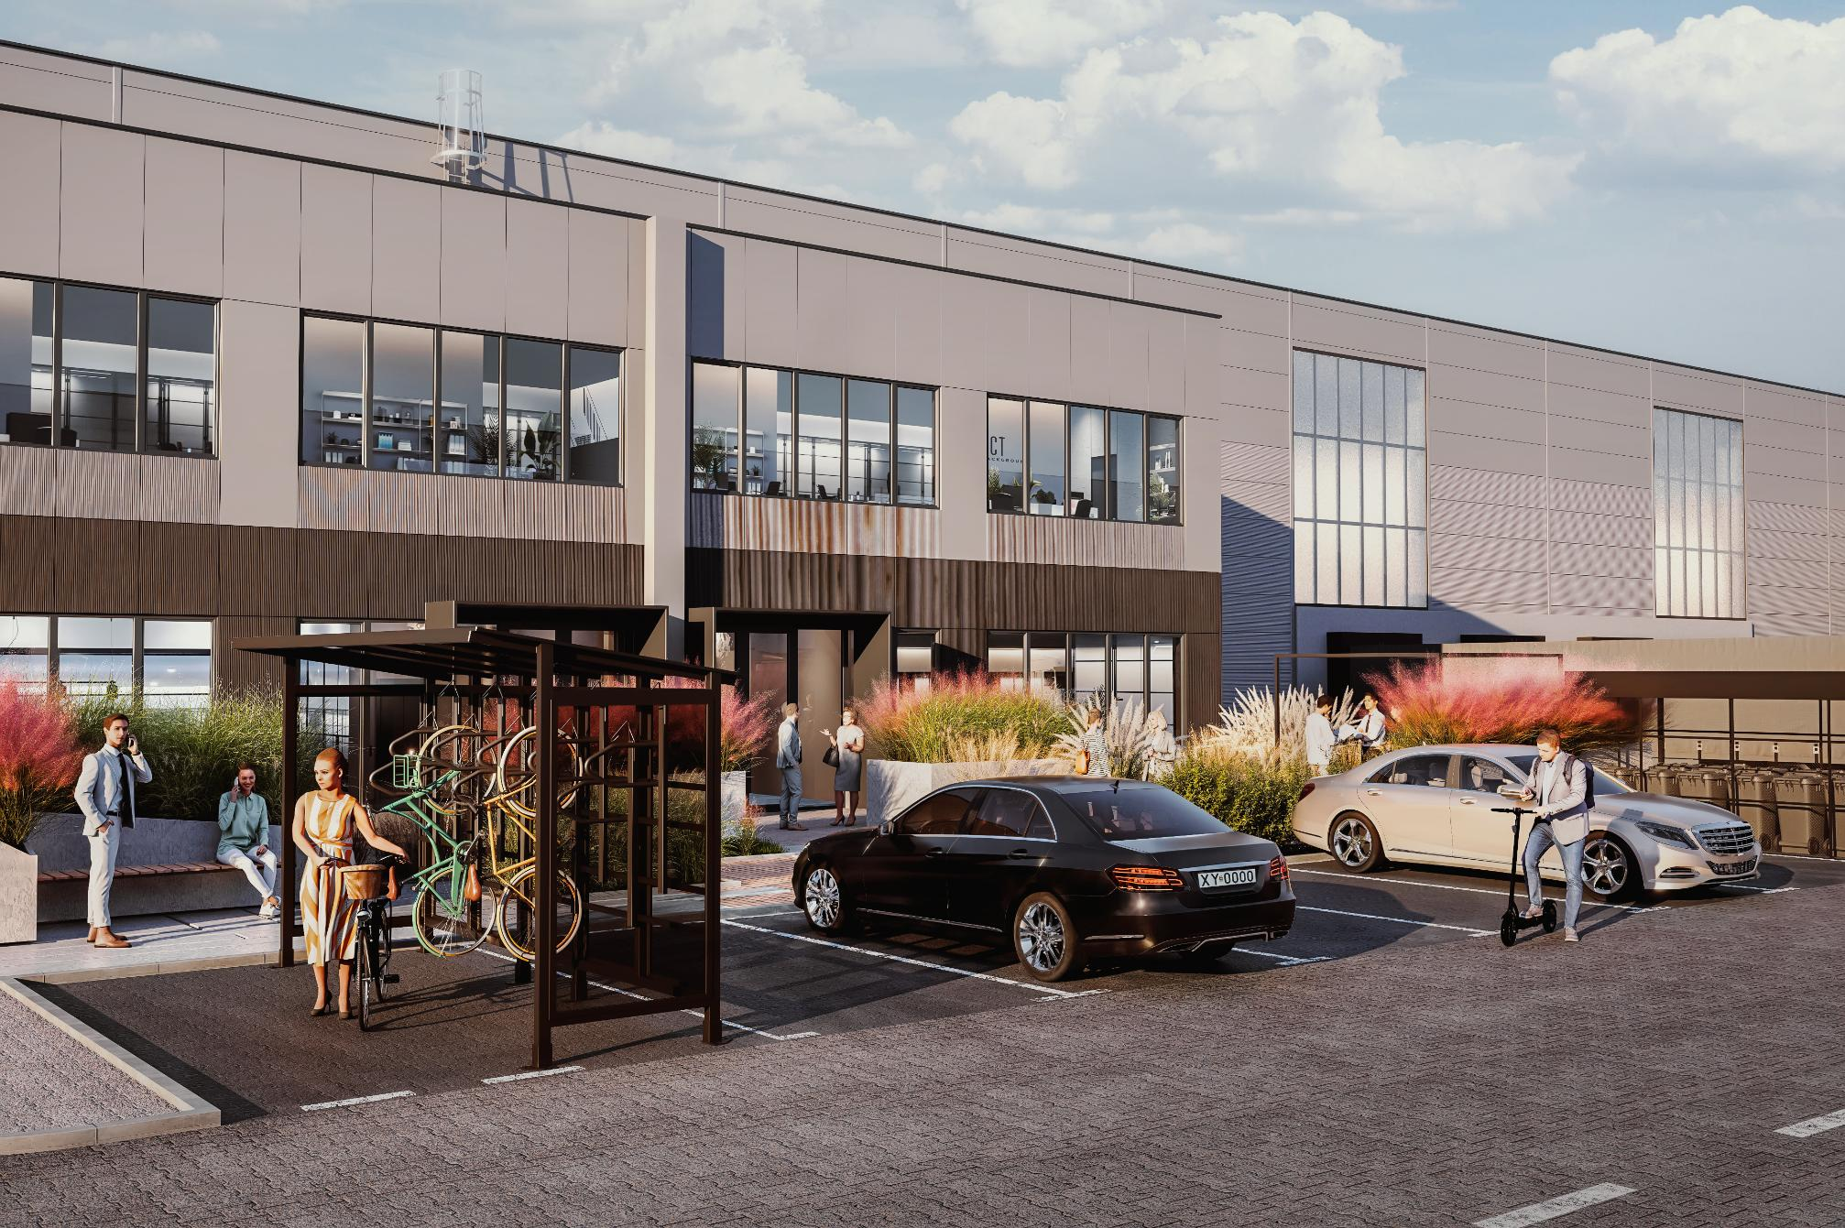
  CTPark Suchy Las
MAJ 2026
Notes:
Bez layoutu, powierzchnia docelowa może być.

Slide 2






  02
  CTP – KIM JESTEŚMY
Największy notowany na giełdzie deweloper w Europie
Pewność realizacji inwestycji
Wiarygodny partner w rozwoju biznesu i regionu
Silna pozycja finansowa oraz własny zespół wykonawczy gwarantują terminową realizację projektów
  Amsterdam AEX 25.03.21
Unikalny, stabilny model biznesowy typu build‑to‑hold
Modułowe przestrzenie
Łączymy kompleksową realizację inwestycji z długoterminowym zarządzaniem nieruchomością, biorąc pełną odpowiedzialność za jej realizację, utrzymanie i rozwój – jako inwestor, właściciel i zarządca.
  Przystosowane do potrzeb lokalnych najemców prowadzących działalność usługową również z sektora MŚP
  Jako deweloper i właściciel działamy w jednym modelu, dzięki czemu nasze interesy są zbieżne z interesami klientów oraz społeczności lokalnych.
Zrównoważony rozwój mamy wpisany w DNA firmy
Parki oparte na lokalnej społeczności
Zintegrowane z istniejącą zabudową oraz lokalnym otoczeniem i społecznością.
Korzystamy z energii wytwarzanej we własnym zakresie oraz tworzymy zielone, zdrowe przestrzenie pracy.

Slide 3
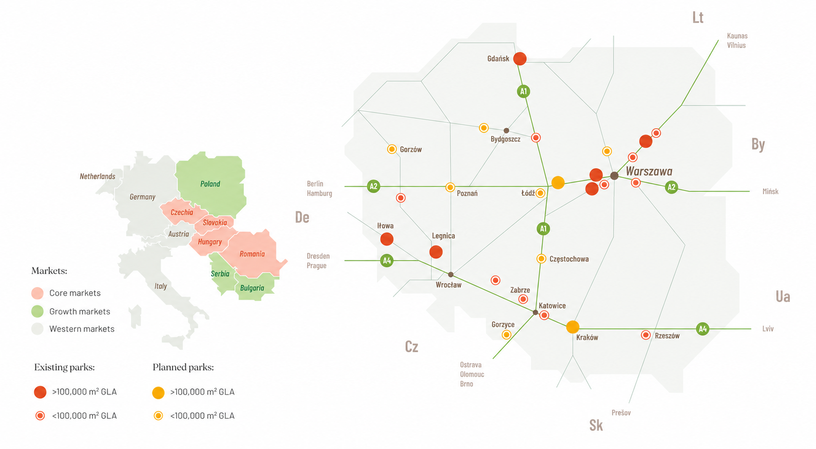
  03
  CTP W POLSCE
  Nasze parki

Slide 4

  04
  BIO PARKU
CTPark Suchy Las
CHARAKTERYSTYKA PARKU
Nieduży park miejski wspierający rozwój lokalnych przedsiębiorców
Modułowe przestrzenie atrakcyjne dla najemców z sektorów usługowych i sportowych
Pierwszy najemca – działalność z obszaru usług i sportu

Slide 5
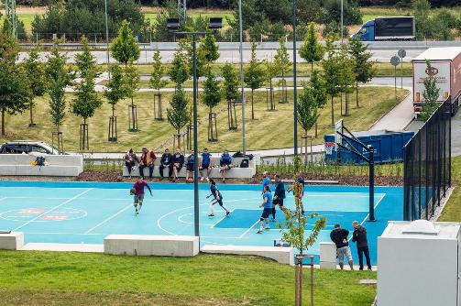
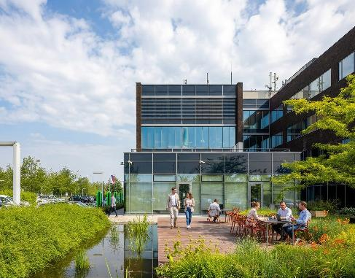
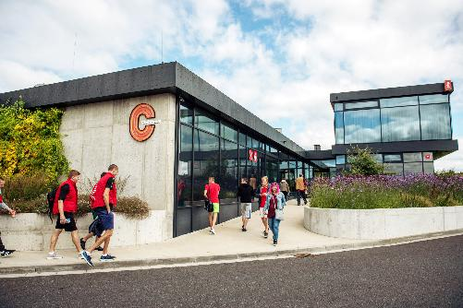
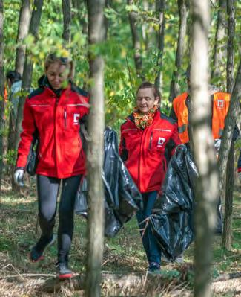
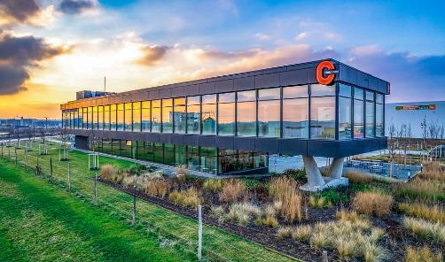
  05
  KORZYŚCI DLA GMINY
  Korzyści dla gminy i mieszkańców
Stabilne wpływy z podatku od nieruchomości wspierające budżet gminy
Dodatkowe środki na rozwój infrastruktury i usług publicznych
Inwestor oraz właściciel dbający o jakość i utrzymanie inwestycji
PODATEK OD
NIERUCHOMOŚCI
= REALNE KORZYŚCI
DLA GMINY
ESTYMOWANY PODATEK = ok. 2,2 MLN PLN

Slide 6
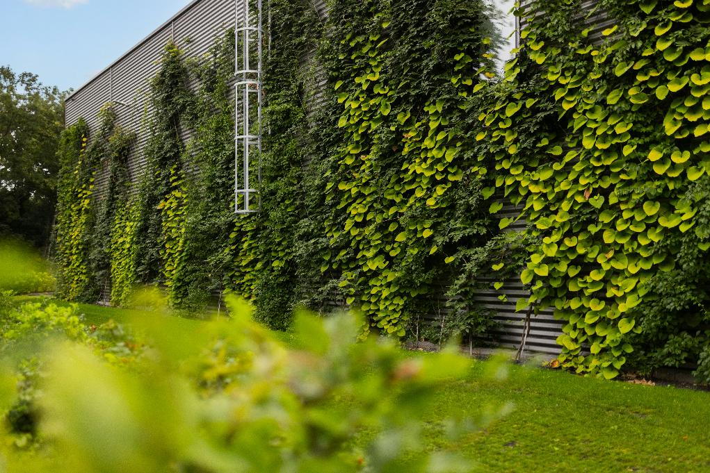
  05
  JAK BUDUJEMY
CTPark Suchy Las
ESTETYKA I UPORZĄDKOWANA PRZESTRZEŃ
W HARMONII Z OTOCZENIEM
Projektowany park będzie naturalnie wpisany w istniejące otoczenie – zarówno pod względem funkcji, jakości architektury, jak i zastosowanych rozwiązań środowiskowych.
Zieleń izolacyjna oraz wysoki standard estetyczny zabudowy pozwolą harmonijnie wkomponować inwestycję w krajobraz, tworząc spójną i przyjazną przestrzeń miejską.

Slide 7
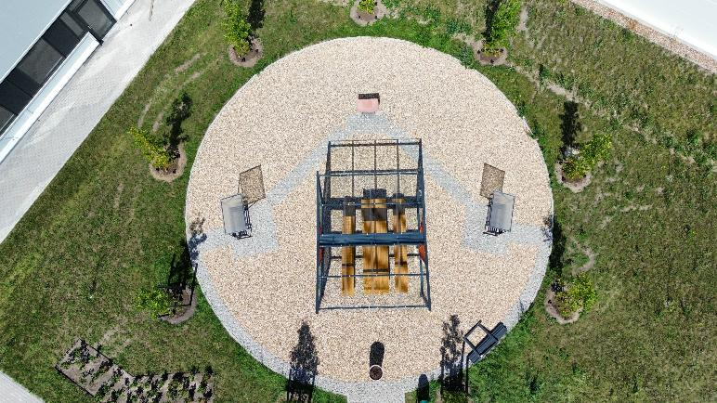
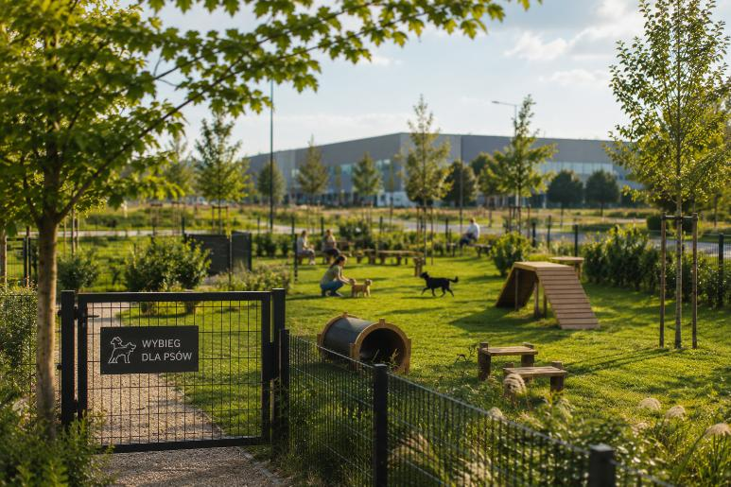
  07
  JAK BUDUJEMY
CTPark Suchy Las
PRZESTRZEŃ PRZYJAZNA MIESZKAŃCOM
Tworzymy strefy zielone przy parkach, które naturalnie oddzielają inwestycję od otoczenia i podnoszę estetykę przestrzeni.
Rozważamy realizację ogólnodostępnego wybiegu dla psów jako elementu przyjaznej przestrzeni dla mieszkańców
Budujemy z myślą o długoterminowym posiadaniu –certyfikat BREEAM na poziomie „Very Good” lub wyższym.

Slide 8
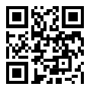
  Dziękujemy
  ctp.eu

